Slide 1

Owoce
Podział i zastosowanie owoców w gastronomii

Slide 2
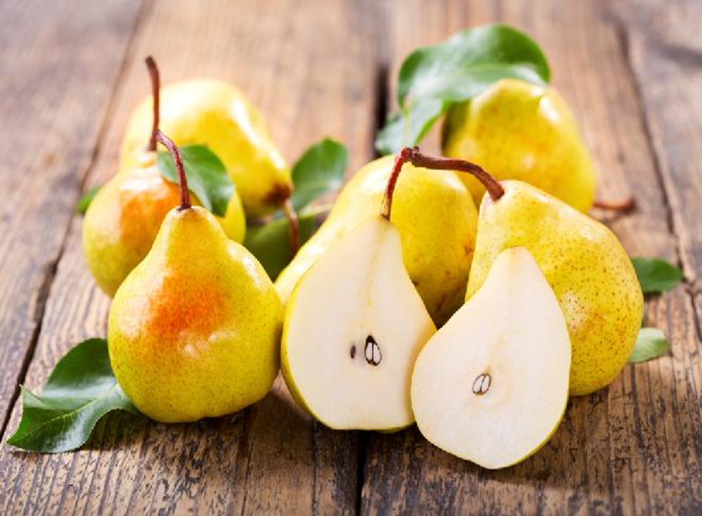
Podział owoców, zastosowanie owoców w gastronomii
Web Quest przeznaczony dla uczniów niesłyszących w ramach zajęć pracowni gastronomicznej klas I technikum gastronomicznego i szkoły zawodowej

Slide 3
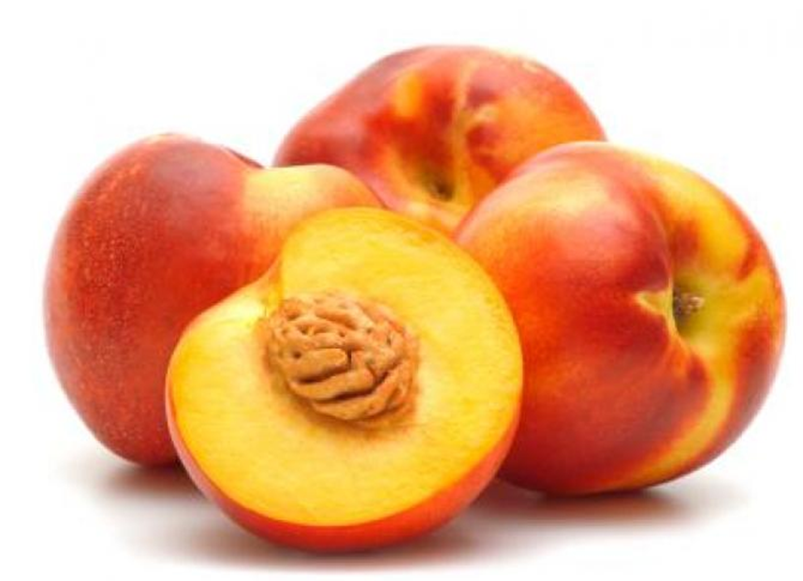
Spis treści
Wprowadzenie
Zadania
Proces
Źródła
Ewaluacja
Konkluzja
Poradnik dla nauczyciela

Slide 4
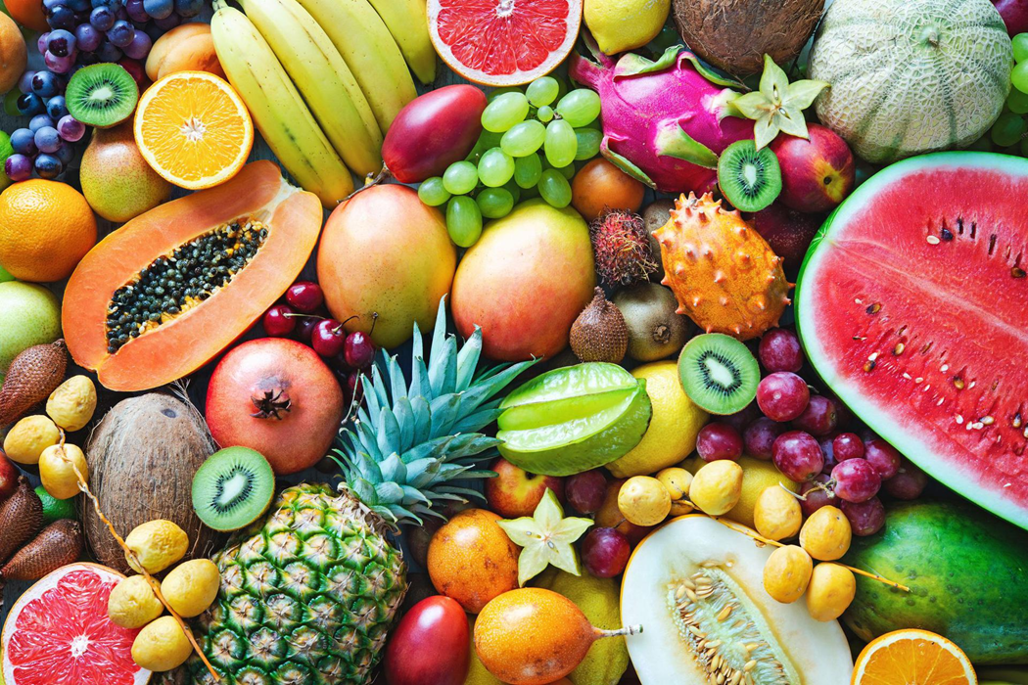
Wprowadzenie
Witajcie młodzi kucharze !!!!
Czy lubicie owoce, jakie są Wasze ulubione owoce ?
Jak dzielimy owoce ?
Dlaczego warto jeść owoce?
Czy znacie jakieś potrawy z owoców ?

Slide 5
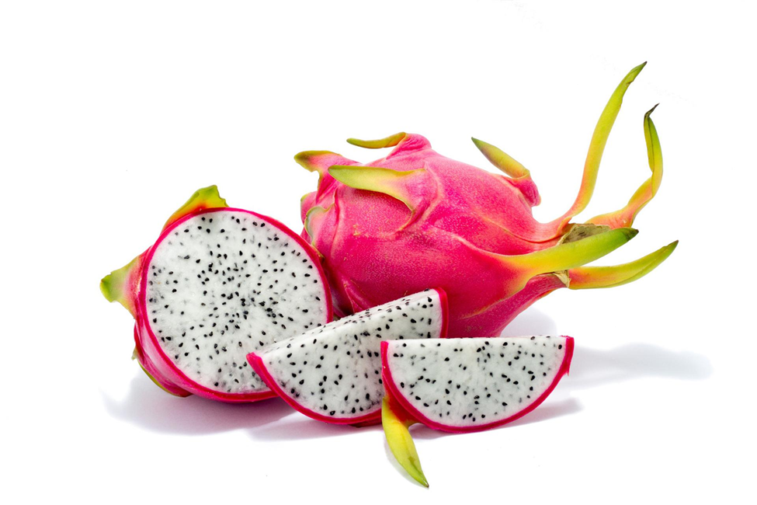
Wprowadzenie
Każdy z Was codziennie zjada mniejsze lub większe ilości owoców. Na śniadanie, obiad, kolację. Spożywamy owoce w różnej postaci na surowo, jako dodatek do potraw lub samodzielna potrawa, pijecie różnego rodzaju skoki, koktajle.
Każdy z Was pewno wie, że owoce to zdrowie

Slide 6
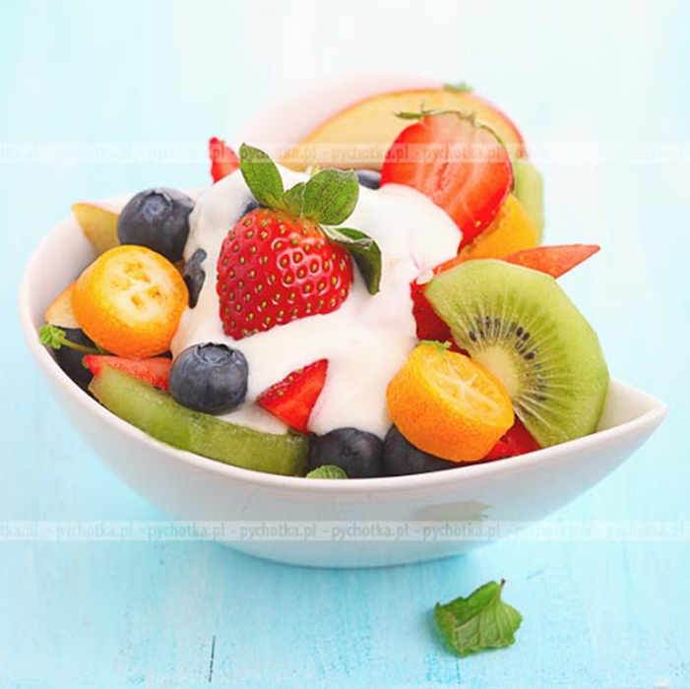
Zadanie
Wasze zadanie będzie składało się z dwóch części:
Części teoretycznej dotyczącej wykonania prezentacji w PowerPoint
na temat: „Owoce, podział i zastosowanie owoców w gastronomi ”
Części praktycznej- polegającej na wykonaniu zdrowych potraw z owoców

Slide 7
Proces
Proces przygotowania pierwszej części zadania:
Zadanie to będziecie wykonywać w parach, Waszym celem będzie przygotowanie prezentacji multimedialnej w programie PowerPoint.
Każda prezentacja ma zawierać:
1. Imię i nazwisko autorów prezentacji
2. Temat prezentacji

Slide 8
Proces
3. Najważniejsze zagadnienia dotyczące omawianego tematu:
Co to jest owoc i jego budowa (np. jabłka) ?
Jak dzielimy owoce ze względu na cechy użytkowe ( 5 grup)?
Jakie są zasady obróbki wstępnej owoców?
Opisz 6 sposobów zastosowania owoców w gastronomi (np. surówki owocowe, kisiele owocowe)?
Jakie znasz zdrowe potrawy z owoców, podaj 5 przykładów?

Slide 9
Proces
Proces przygotowania drugiej części zadania:
Zadanie to będziecie wykonywać w parach, waszym celem będzie wybranie z prezentacji multimedialnej dwóch receptur na zdrową potrawę z owoców i wykonanie ich w pracowni gastronomicznej.
W tym celu musicie:
Wybrać 2 receptury z prezentacji
Przygotować zapotrzebowanie na surowce na 3 porcje
Przygotować niezbędny sprzęt do wykonania ćwiczenia
Wykonać ćwiczenie zgodnie z zasadami HACCP
Przeprowadzić prezentację i degustację potraw

Slide 10
Źródła
https://epodreczniki.pl/a/owoce-i-nasiona/DaquSQem6
http://zdrowie.avd.pl/projekt3/files/2012/11/Zastosowanie-owocow-w-zywieniu.pdf
https://zsckrjablon.pl/wp-content/uploads/2020/04/Sporz%C4%85dzanie-potraw-z-owoc%C3%B3w.pdf
http://zdrowie.avd.pl/projekt3/files/2012/11/Zastosowanie-owocow-w-zywieniu.pdf
https://gotujmy.pl/przepisy-owoce.html

Slide 11
Ewaluacja części I teoretycznej
Liczba punktów | 1 p | 2 p | 3 p
Zawartość merytoryczna projektu | Temat potraktowany bardzo ogólnikowo, Nie wszystkie zagadnienia zostały poruszone | Praca napisana zgodnie z tematem, zostały wykorzystane linki w opracowaniu tematu, pojawiają się drobne błędy | Praca została napisana bardzo dobrze, uczniowie odnieśli się do proponowanych źródeł i dodali swoje. Wszystkie zagadnienie zostały bardzo dobrze opracowane
Estetyka wykonanego projektu | Projekt graficznie bardzo słaby, czcionka mało czytelna, brak zdjęć | Praca napisana wyraźnie, czytelnie, mało zdjęć, mało grafiki SmartArt | Praca napisana bardzo dobrze, czytelna zrozumiała, dużo zdjęć, ładne zastawanie grafiki Smart Art

Slide 12
Ewaluacja części II praktycznej
Liczba punktów | 1 p | 2 p | 3 p
Wykonanie ćwiczenia | Zostały przygotowane 2 potrawy, po 2 porcje, sprzęt potrzebny do realizacji ćwiczenie nie został przygotowany. w wykonaniu ćwiczenia pomagał nauczyciel | Przygotowane zostały 2 potrawy po 3 porcje, stanowisko pracy zostało przygotowane zgodnie z założeniami. Ćwiczenie było wykonane poprawnie, z niewielką pomocą nauczyciela, | Zostały wykonane 2 potrawy po 3 porcje. Stanowisko pracy, tempo pracy, organizacja była bardzo dobra. Wszystkie zasady HACCP były przestrzegane.
Ocena organoleptyczna, prezentacja ćwiczenia | Potrawa wyszła smaczna, słaba prezentacja potrawy | potrawa smaczna prezentacja i omówienie potrawy zadawalające | Potrawa wyszła bardzo smaczna z ładna prezentacją

Slide 13
Ewaluacja - ocena
Ilość punktów | Ocena
0- 3 | Niedostateczny
4-5 | Dopuszczający
6-7 | Dostateczny
8-9 | Dobry
10-11 | Bardzo dobry
12 | Celujący

Slide 14
Konkluzja
  Owoce w naszym życiu są bardzo ważne i niezbędne dla naszego prawidłowego rozwoju fizycznego i psychicznego. Dzięki Waszym prezentacją dowiedzieliście się:
Poznałeś owoce, oraz ich budowę
Dowiedziałeś się jak jest duża różnorodność owoców
Potrafisz przyporządkować owoce do odpowiedniej grupy
Poznaliście zdrowotne walory owoców
Dowiedziałeś się jakie są potrawy z owoców

Slide 15
Konkluzja
Poznałeś etapy obróbki wstępnej owoców
Poznałeś sposoby rozdrabniania owoców
Nauczyłeś się zdrowe potrawy z owoców
Nauczyliście się współpracować w grupie
Dowiedziałeś się jak za pomocą internetu znajdować receptury i wykorzystywać je w domu oraz dalszej pracy zawodowej jako kucharz

Slide 16
Poradnik dla nauczyciela
Uczniowie najlepiej jeśli dobiorą się sami w grupy 2 osobowe. Należy zwrócić uwagę uczniom żeby przynajmniej jeden z nich miał odpowiedni program do wykonania prezentacji
Nauczyciel powinien dokładnie wyjaśnić temat zadania, na co uczniowie powinni zwrócić szczególną uwagę podczas pisania pracy. W części drugiej nauczyciel jest zobowiązany do przeprowadzenia krótkiego szkolenia bhp przed przystąpieniem do części praktycznej

Slide 17
Poradnik dla nauczyciela
Nauczyciel powinien przedstawić plusy i minusy korzystania z internetu, zwrócić szczególną uwagę na ewentualne zagrożenia i niebezpieczeństwa wynikające z korzystania z sieci.
Podczas omawiania tematu nauczyciel może pomóc uczniom wspólnie stworzyć roboczy plan pracy. W celu uniknięcia błędów merytorycznych uczniowie powinni wspierać się podręcznikiem przedmiotowym
Czas wykonania projektu powinien być dostosowany do możliwości uczniów. Część teoretyczna (około 2 tygodni), część praktyczna powinna odbyć się w pracowni gastronomicznej i nie przekraczać 3 godzin zegarowych.

Slide 18
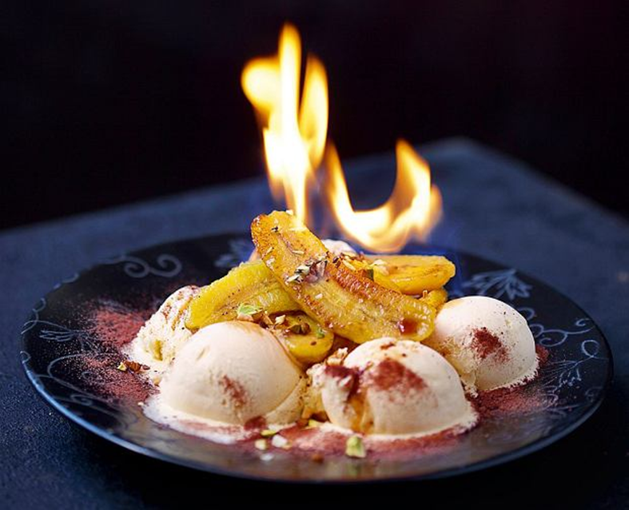
Poradnik dla nauczyciela
Dobrze było by, rozpowszechnić przygotowane receptury np. na stronie internetowej szkoły w specjalnej zakładce, zaproszenie kolegów i koleżanki oraz dyrekcję i nauczycieli na wspólną degustacje wykonanych potraw.

Slide 19
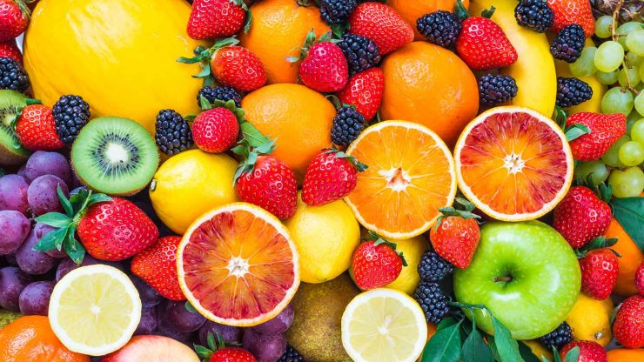
Powodzenia

Slide 20
Projekt „Innowacyjne narzędzia w edukacji zawodowej dla niesłyszących” korzysta z dofinansowania otrzymanego od Islandii, Liechtensteinu i Norwegii w ramach funduszy EOG.

